Slide 1

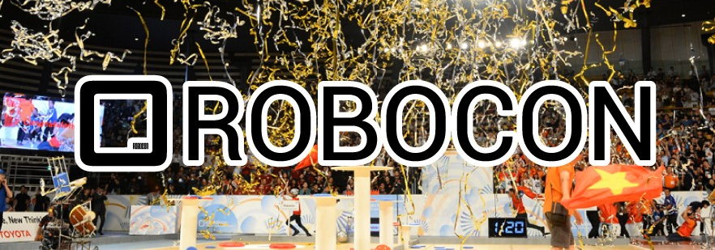
一関高専Bチーム 制御班 資料
導入編

Slide 2
目標
ロボットを思い通りに動かすこと！

Slide 3
やること
プログラミング
回路作成
物理、数学を使って式をたてる
わからないことをぐぐる
制御仲間との交流

Slide 4
制御形態について
ロボコンの制御において次のような形態で制御を行っている
マイコン
何か
情報のやり取り
マイコン
ドライバに出力
ドライバ
動かす
アクチュエータ
プログラム書き込み
センサの状態を入力
PC
センサ

Slide 5
マイコンについて
マイコンにはMbedを使っている
これはOnlineで開発ができる

Slide 6
プログラミング言語について
ほぼ「c++」
たまに「python」
※pythonは制御には普通使わない
理由はオーバーヘッドが大きいから

Slide 7
回路について
僕は全然わかりません

Slide 8
大切な事
精神力
物理と数学
コーディング

Slide 9
苦しいこと
知らないことを、自分で勉強する努力をしなければならないこと

Slide 10
嬉しいこと
努力をしたことが直接自分の力になるため、やっててよかったと思えること

Slide 11
最後に
くじけそうになったら、かっこいいロボットが動いている動画や、自分が制御したものを見てみるのがいいと思う
ロボットを自分で動かせるようになるのは楽しいし、他の人がやっている制御とかが分かってくると楽しい
これ見てもモチベが上がるかもしれない

